Slide 1
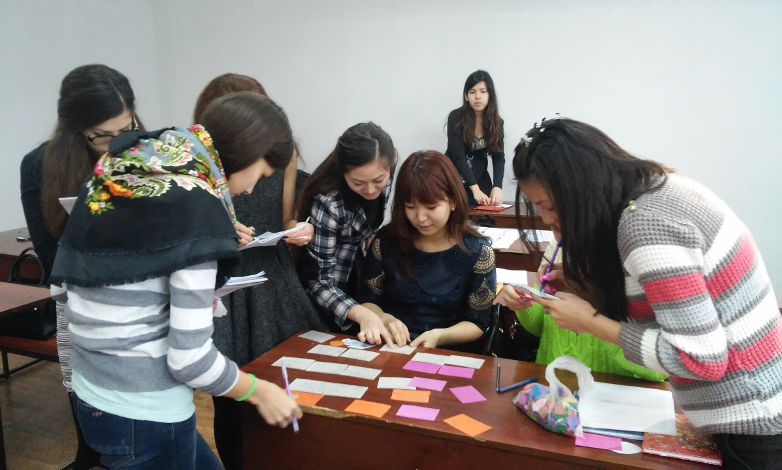
Лекция 2. Общие подходы к оцениванию учебной деятельности обучающихся
Критериальное оценивание – это процесс соотнесения реально достигнутых обучающимися результатов обучения с ожидаемыми результатами обучения на основе выработанных критериев

Slide 2
«Мои ученики будут узнавать новое не от меня,
они будут открывать это новое сами.
Моя главная задача - помочь им раскрыться,
развить собственные идеи.»
Г. Песталоцци

Slide 3
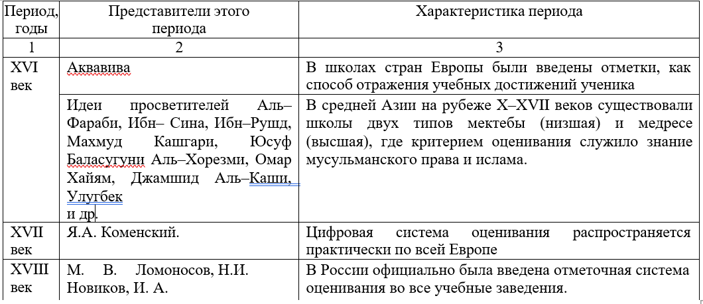
Периодизация эволюции педагогического оценивания

Slide 4
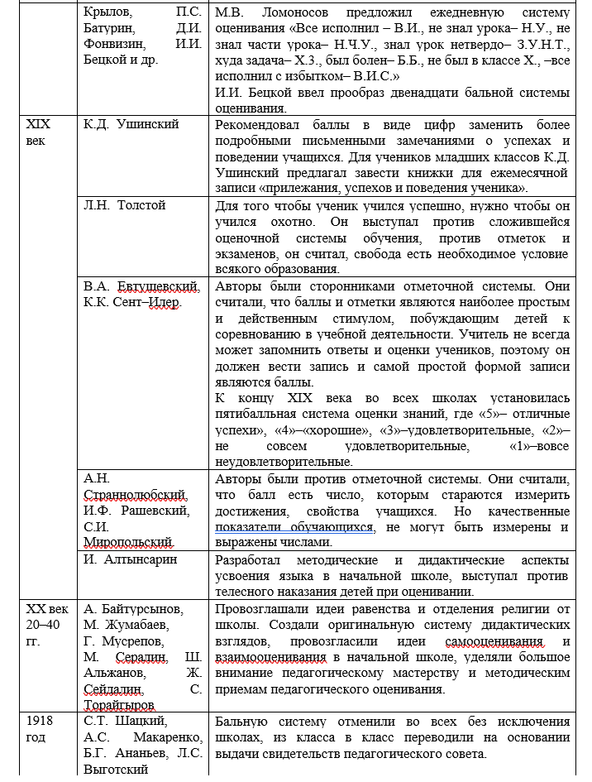
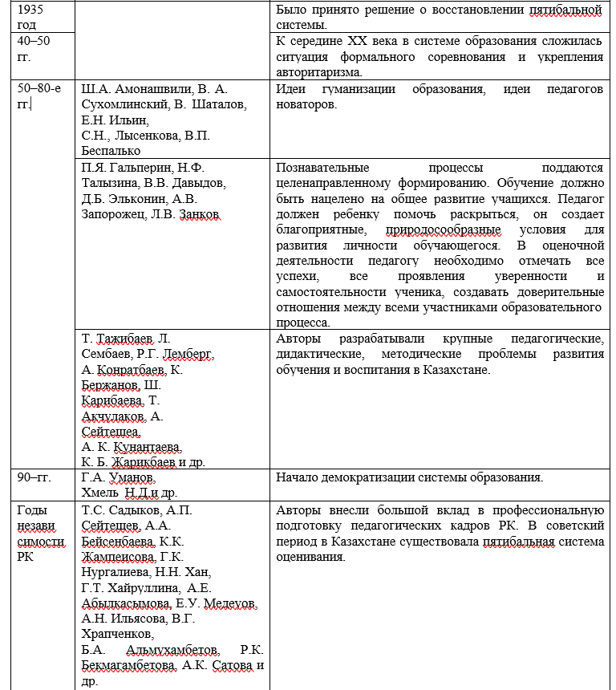

Slide 5
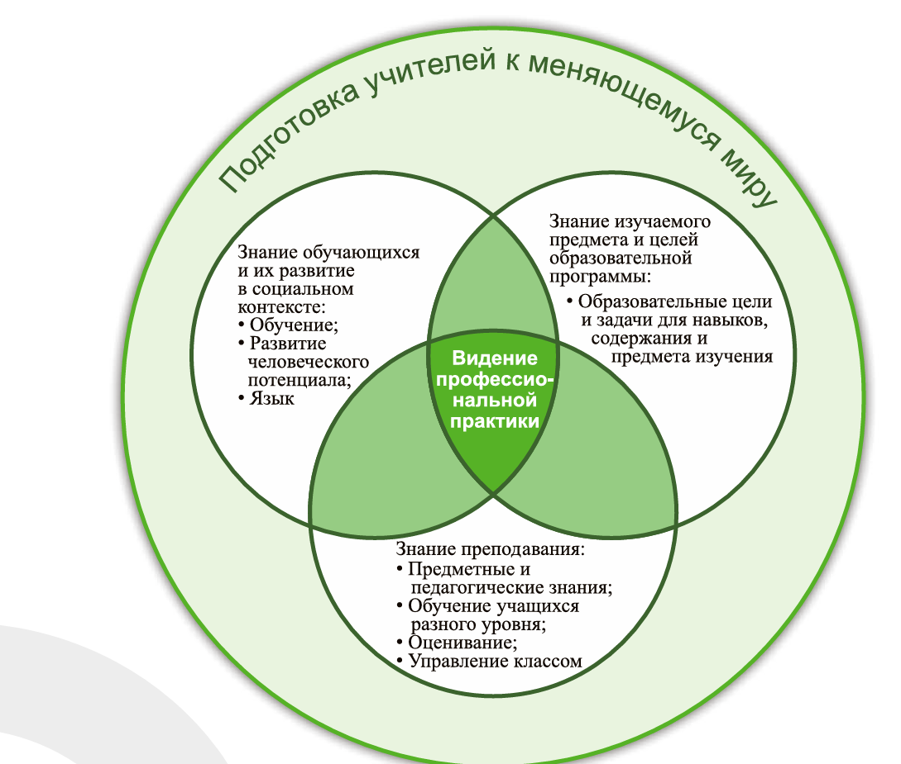
В условиях стремительно меняющегося мира первым, ключевым вопросом и для политиков в сфере образования, и для школ в целом, и для учителей в частности, является вопрос: «Что подлежит изучению учащимися в 21-м веке?» и вторым, не менее значимым - «Каким образом учителя подготовят учащихся к 21-му веку?».
Ключевые знания учителя

Slide 6
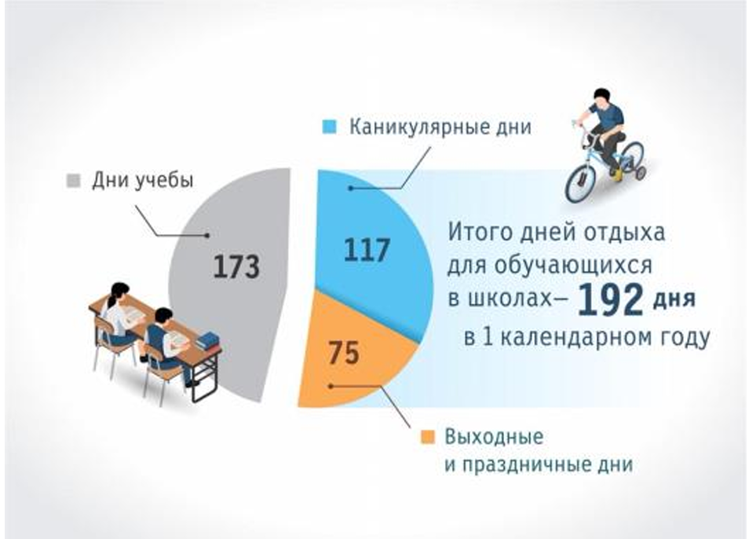
С 2022-2023 учебного года вносятся следующие изменения:
Продолжительность учебного года составляет в 1-ых классах 35 учебных недель, во 2-11 (12)-ых классах – 36 учебных недель.
В Типовой учебный план начального образования для 1-ых классов с казахским языком обучения внесены следующие изменения:
изучаются предметы «Әліппе» и «Ана тілі»;
предметы «Русский язык» и «Иностранный язык» исключены;
предмет «Художественный труд» разделен на два предмета: «Трудовое обучение» и «Изобразительное искусство».
В Типовой учебный план начального образования для 1-ых классов с русским языком обучения внесены следующие изменения:
изучаются предметы «Казахский язык», «Букварь» и «Обучение грамоте»;
предмет «Иностранный язык» исключен;
- предмет «Художественный труд» разделен на два предмета: «Трудовое обучение» и «Изобразительное искусство».
В Типовой учебный план начального образования для 1-ых классов с уйгурским, узбекским, таджикским языками обучения внесены следующие изменения:
изучаются предметы «Казахский язык», «Букварь» и «Обучение грамоте»;
предметы «Русский язык» и «Иностранный язык» исключены;
-предмет «Художественный труд» разделен на два предмета: «Трудовое обучение» и «Изобразительное искусство».

Slide 7
каким образом должен быть организован процесс обучения?
Гуманный подход сосредоточен на развитии личности школьника, учета его потребностей и индивидуально-психологических особенностей. По мнению автора, нужно различать отметки и оценки. Оценка и отметка характеризуются своими особенностями и потребностями:
оценка - это процесс, деятельность, осуществляемая педагогом;
отметка - это результат этого процесса, этой деятельности, условно-формальное отражение оценки.

Slide 8
Важное понятие в социально-культурной теории– зона ближайшего развития (ЗБР). Согласно Л.Выготскому, зона ближайшего развития есть расстояние между уровне мего актуального развития, установленным посредством самостоятельно решенных задач, и уровнем возможного развития, определяемым с помощью задач, решаемых под руководством взрослых и в сотрудничестве с более способными учениками. По существу, она включает все знания и навыки, которые человек еще не может освоить или продемонстрировать самостоятельно, но способен обучиться им под чьим либо руководством.
Помнению Л. Выготского, учащийся развивает мышление и речь в результате социального взаимодействия с более знающими людьми в деятельности, имеющей конкретные цели. В результате участия ученика иинтерактивного вербального обмена с более умелыми более осведомленным человеком в повседневном решении задач, внешний, социально опосредованный диалог постепенно интериоризируется и становится внутренним индивидуализированным ресурсом для собственного мышления ребенка. Поначалу учитель предоставляет языковые и познавательные средства, необходимые для самостоятельного и успешного выполнения задания. Посредством моделирования поведения и языка, ознакомления ученика с процессами и процедурами, в которые он вовлечен, учитель подводит ученика к способности действовать компетентно, уверенно и самостоятельно
Социальное взаимодействие в ходе занятий играет важную роль в обучении. Общение в ситуациях «учитель-ученик» и «ученик-ученик» составляет значимую часть построения значения и развития понимания.

Slide 9
Подмостки и их отношение к ЗБР
Подмостки – это метафора, используемая для описания интерактивной поддержки, предоставляемой учителями, для того чтобы провести ученика по ЗБР и позволить ему выполнять задание, которое он не смог бы выполнить самостоятельно. Как и подразумевает метафора,подмостки временное средство, они могут быть установлены, укреплены, разобраны по частями ли полностью удалены по мере развития у ребенка знаний и умений и его способности действовать компетентно и самостоятельно. Первоначально разработанная Вудом, Брунероми Россом (1976) в контексте первого освоения речи и родительского воспитания маленьких детей, подмостки–метафора,основанная на предпосылках обучения (согласно утверждениям Л.Выготского) как социально сконструированного процесса, часто применяется для описания в мешательства и поддержки в других контекстах обучения(Wood,1998).

Slide 10
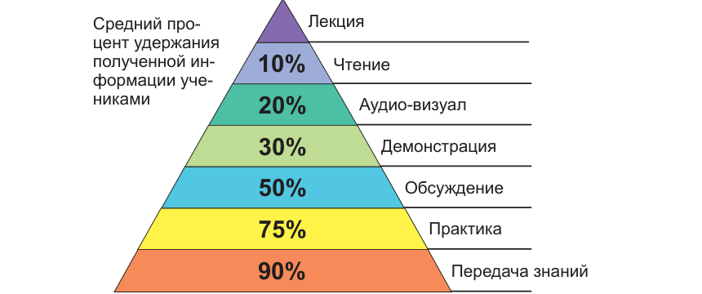
Помощь детям в обучении их приципам обучения
Источник: Национальные учебные лаборатории, Бефель, шт. Мэн, США

Slide 11
Цель, задачи, функции критериального оценивания

Slide 12
В настоящее время в сфере образования общепризнана равная значимость процессов формирования у обучающихся как актуальных знаний, так и соответствующих практических навыков. Принципиальным отличием современных процессов преподавания и обучения является их приоритетность в формировании готовности учащихся к практическому использованию имеющихся знаний, помимо формального обладания ими, что в большей степени соответствует сущности навыков, востребованных в 21-м веке.
Учителя должны располагать достаточным объемом времени, проявлять компетентность не только в развитии у учащихся знаний и навыков, но и в их личностном становлении, принимая во внимание важность индивидуализации обучения и формирования у учащихся метасознания - навыков обучения тому, как учиться Поистине новым является заключение о том, что перечисленные навыки значимы за пределами общепедагогического контекста и потому уровнем их развития у конкретных субъектов, равно как и коллектива субъектов, обусловлена в конечном итоге динамика изменений мировой экономики.
В этой связи, школы должны быть более последовательны в обучении критическому мышлению учащихся, в комплексном решении проблем, касающихся индивидуальности каждого ученика. Для реализации подобных принципиальных изменений необходимо принятие обязательств по руководству школами и активное участие в их выполнении наиболее опытных и талантливых педагогов, всех заинтересованных сторон системы образования.

Slide 13
Важными приоритетами в деятельности учителя являются:
- стремление к пониманию способов постижения отдельными учениками конкретных тем учебных занятий;
- осознание необходимости соответствующей работы с учениками в целях корректировки или модификации их знаний;
- понимание того, что отдельными учениками восприятие темы может происходить довольно уникальным способом.
Указанные характеристики сущности конструктивистского обучения предполагают наличие у учителя определенного образа мыслей и убеждений, а также, навыков широкого диапазона действий, адекватных этим убеждениям

Slide 14
Вместе с тем, глубокие убеждения учителя могут стать сдерживающим фактором в процессе восприятия новых идей. В этой связи, если учитель с «традиционным» стилем преподавания, базирующимся на трансляции готовых знаний, желает оказать помощь ученикам в их становлении личностями с развитым критическим мышлением, то прежде ему самому необходимо обладать развитым критическим мышлением и быть открытым для новых идей.

Slide 15
Эффективность преподавания
Категория «эффективность» является неоднозначной характеристикой при оценивании деятельности учителя, принимая во внимание достаточно широкий диапазон решаемых задач в процессе преподавания и множество различных ситуаций, в которых учителю приходится работать. Аналогично неоднозначным является и содержание понятия «качество деятельности учителя», представляющего собой феномен, не имеющий в настоящее время единой трактовки и адекватных способов измерения. Ведется полемика относительно содержательной сущности понятия «эффективность деятельности учителя», определяемого достижения ми учителя (квалификационные категории и пр.), процессом преподавания (используемые в работе методы, подходы преподавания и др.), результативностью преподавания (влияние на качество обучения ученика и пр.) либо совокупностью всех названных факторов.
Независимо от используемого подхода, существуют две наиболее утвердившиеся точки зрения в отношении сущности понятия «эффективность преподавания»:

Slide 16
В аспекте определения перспектив ученика, как личности и социального субъекта;
В аспекте реализации целостного процесса обучения, как результата отношений между учителем и учеником. Крайне необходимым является понимание того, что при оценивании деятельности учите ля, оценщик всегда интерпретирует категорию качества, пользуясь определенным набором факторов.
Конструктивистский подход в основе преподавания предоставляет ученикам возможности для размышления над своими знаниями и убеждениями, для постановки соответствующих вопросов, пополнения объема знаний, корректировки своего понимания определенных тем на стадии их изучения. Данный процесс размышления позволяет ученикам подвергать сомнению свои предположения и стремиться расширять и углублять представления о мироустройстве. Сами ученики выполняют важную роль при использовании учителем конструктивистского подхода в преподавании: активно конструируют знания посредством социального взаимодействия со сверстниками.
Учитель в данной ситуации обеспечивает возможностями для об учения, материалами и пр., но сами ученики должны обладать желанием действовать с целью развития собственного понимания предмета.

Slide 17
Успешное преподавание и успешный учитель
Ключевым показателем успешности пpeпoдавания являeтcя проведение учителем исследования и оценивания процесса самостоятельного постижения учеником смысла изучаемого, поскольку конструктивистский подход в обучении предполагает обязательное активное участие самого ученика в этом процессе, его ответственность за cобственное обучeниe.
Адекватное осознание и принятие этой ответственности учeникoм, в немалой степени, зависит от создаваемой учителем среды на занятиях. Проводя аналогию с теорией Шульмана, успешность учителя обусловлена наличием у него «тpех помощников учителя» (Shulman, 2007) (Таблица 1).

Slide 19
Формирование выводов о качественном и успешном преподавании
Оценивание качества преподавания возможно посредством применения двух способов.
Первым является оценивание, независимое от результатов учебной деятельности, в процессе которого действия учителя анализируются с целью установления соответствия требованиям практики, т.е. результаты деятельности учителя, характер и частота взаимодействия с учениками и пр. Оценивание в этом случае сконцентрировано на учениках, с которыми учитель работает, но не зависит от, собственно, самого процесса обучения.
Второй способ оценивания качества преподавания акцентирует внимание на процессе преподавания, которое должно быть и качественным, и успешным, и требовать значительно больше усилий, нежели формально добросовестное исполнение профессиональных обязанностей.
Учитывая зависимость успешности обучения от процесса преподавания, необходимо установить, произошло ли обучение фактически и на каком уровне компетентности и мастерства учителя.
Также необходимо знать о состоянии учеников, характере их социального окружения, доступности и уровне их возможностей. В этой связи необходима контекстная информация о классе.

Slide 20
1.Почему мы должны изменить наши подходы в преподавании?
2.Как мы будем это делать?
3.Что мы должны делать в классе?

Slide 21
Устойчивость процесса преобразования школьной практики
Устойчивость процесса преобразования школьной практики Вторым в последовательности вопросов внедрения инноваций, является постановка вопроса «Что необходимо изменить в практике?» и осуществление нововведений в условиях реального класса.
В недавнем объемном исследовании «Непрерывное профессиональное развитие в Великобритании» Опфер и Педдер (2010) определили шесть факторов, способствующих профессиональному обучению учителей и повышению результативности обучения учеников

Slide 22
Рисунок - Факторы, способствующие устойчивому профессиональному обучению учителей

Slide 23
Отражение определения критериального оценивания в трудах исследователей

Slide 24
В Государственном общеобязательном стандарте в пункте даются определения следующих терминов:
– внешнее суммативное оценивание– определение уровня усвоения знаний и сформированности навыков по завершении основного среднего и общего среднего образования;
– внутреннее суммативное оценивание– оценивание, которое определяет уровень освоения знаний и сформированности навыков обучащихся по завершении изучения разделов учебной программы в конце учебной четверти;
– критерии оценивания– утверждения, которые позволяют учителям и обучащимся признать достигнута ли цель обучения при формативном оценивании (критерии успеха), и утверждения, которые позволяют оценить насколько хорошо обучащийся выполнил работу при внутреннем суммативном оценивании (критерии выставления баллов);
– формативное оценивание– оценивание, которое определяет текущий уровень освоения знаний и сформированности навыков обучащихся в повседневной работе на уроке и/или дома и осуществляет оперативную взаимосвязь между обучащимся и учителем в ходе обучения, позволяет обучащимся понимать насколько правильно они выполняют задания в период изучения нового материала и достигают целей обучения.

Slide 25
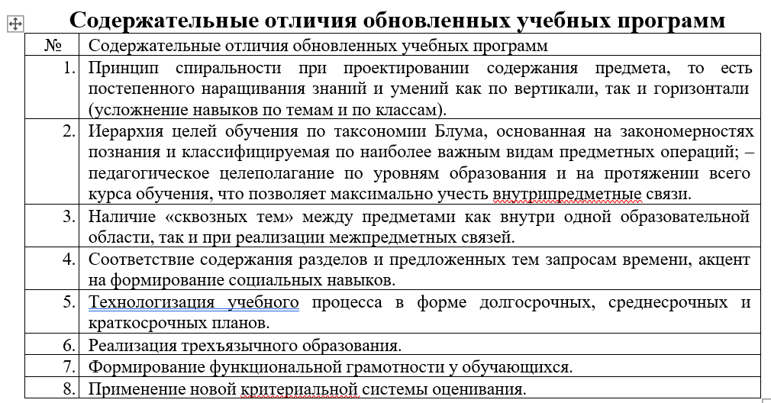
Ожидаемые результаты по предметным областям, являющиеся стандартами для оценивания, представлены в ГОС НО с использованием таксономического подхода. На основе таксономического подхода определяется, что обучающийся должен знать, понимать, применять, анализировать, синтезировать и оценивать по завершении данного уровня образования.

Slide 26
Содержание системы критериального оценивания регламентируется следующим инструктивно-методическими документами:
Государственный общеобязательный стандарт образования;
Учебная программа;
Учебный план;
Руководство по критериальному оцениванию для учителей начальной школы;

Slide 27
Руководство по критериальному оцениванию для региональных и школьных координаторов;
Руководство по критериальному оцениванию для учителей основной и общей средней школ;
Сборники заданий по формативному оцениванию;
Методические рекомендации по суммативному оцениванию;

Slide 28
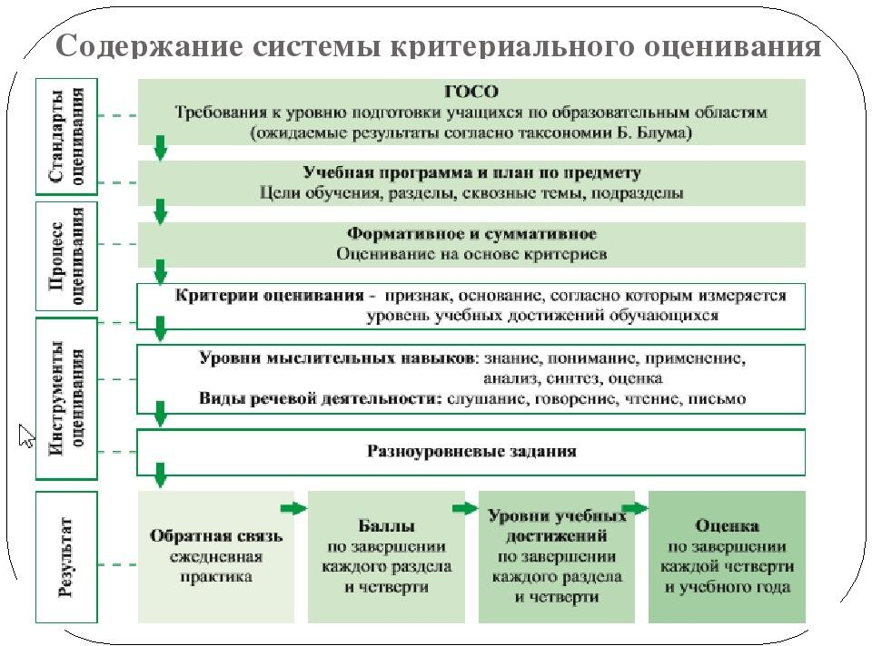

Slide 29
К преимуществам КО относятся снижение стрессовой нагрузки на ученика, развитие фукциональной грамотности, исследовательской позиции, повышение мотивации к учебе. Также критерии оценивания результатов дают возможность обучающемуся соотнести свой уровень подготовки с требованиями, предъявляемыми учителем, скорректировать процесс обучения, правильно выбрать уровень сложности работы.
Критериальное оценивание основывается на взаимосвязи преподавания, обучения и оценивания, результаты которого используются для эффективного планирования и организации образовательного процесса. Согласно технологии КО, каждый урок должен начинаться с постановки, озвучивания, демонстрации целей обучения и критериев их достижения. Таким образом, заранее известные учащимся критерии оценивания являются основными ориентирами и эталонами успешности выполнения задания.

Slide 30
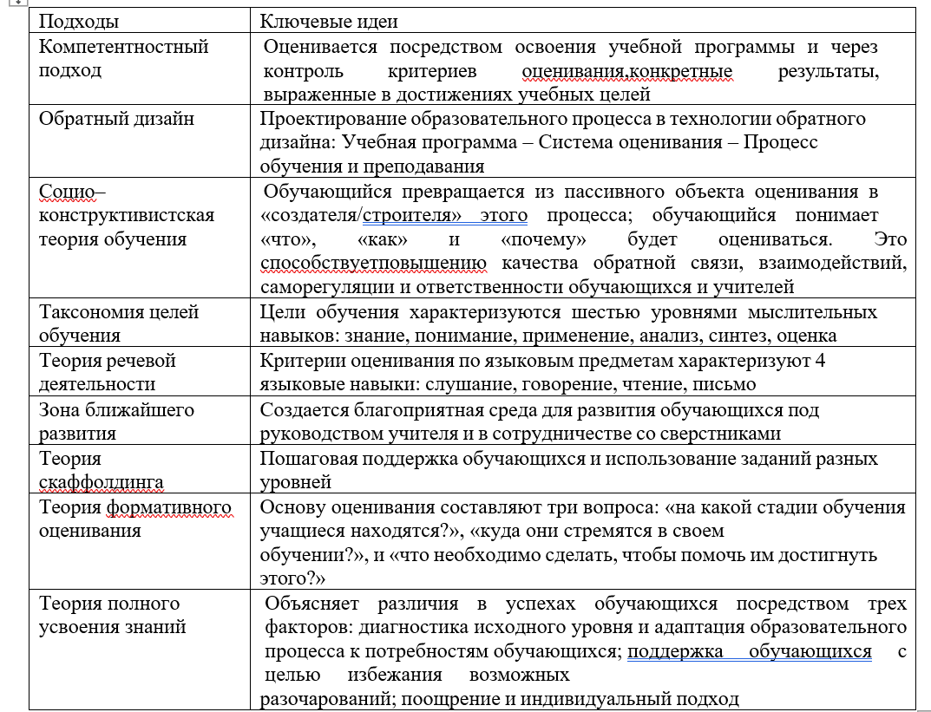
Концептуальная структура системы критериального оценивания

Slide 31
Задачи критериального оценивания:
функционирование объективной системы оценивания;
формирование качественных механизмов оценивания, соответствующих международным стандартам;
повышение компетентности учителей в оценочной деятельности;
создание условий для развития навыков самостоятельного обучения учащихся;
совершенствование работы со слабоуспевающими учащимися;
предоставление объективной обратной связи учащимся и родителям об уровне достижения результатов в обучени;
применение мониторинга усвоения учебной программы;
проведение исследований и анализа для совершенствования стандартов и учебных программ.

Slide 32
Принципы критериального оценивания

Slide 33
Структура критериального оценивания

Slide 34
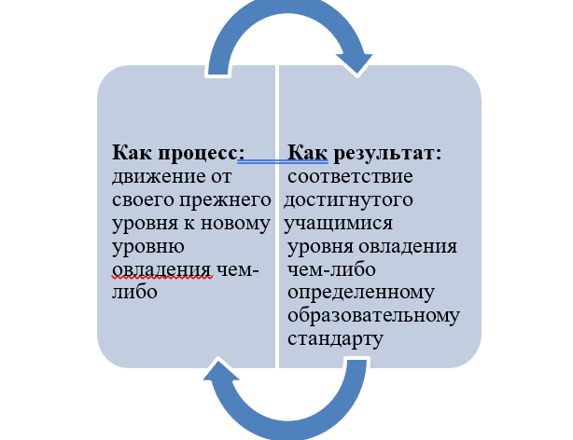
Учебные достижения – есть одновременно процесс, и результат обучения, продвижение учащегося от прежнего уровня к новому уровню учебной подготовки, заданным образовательным стандартом
Анализ психолого–педагогической литературы показывает, что понятие «учебные достижения» есть одновременно и процесс, и результат обучения, продвижение учащегося от прежнего уровня к новому уровню учебной подготовки, заданным образовательным стандартом. Учебные достижения соотносятся с одной стороны с его индивидуальными прежними, предыдущими достижениями и с другой стороны, соответствие достижений учащегося учебным программам и стандарту. В целом, оценка учебных достижений учащихся должна происходить в ракурсе сравнения педагогом уровня усвоения учащимися знаний, умений и навыков в соответствии с эталонами, требованиями, которые определяются образовательным стандартом и учебными программами.

Slide 35
Система критериального оценивания:
Основывается на единстве обучения и оценивания
Направлена на формирование целостного подхода к обеспечению прогресса и успеваемости обучающегося;
Обеспечивает реализацию целей обучения
Включает разнообразие способов и форм оценивания

Slide 36
Цель критериального оценивания - получение объективной информации о результатах обучения обучающихся на основе критериев оценивания и предоставление всем заинтересованным участникам для дальнейшего совершенствования учебного процесса.
Критериальное оценивание позволяет обеспечить качественное оценивание и развитие личности, готовой к
Эффективному взаимодействию с окружающим миром;
Самообразованию;
Саморазвитию;

Slide 37
Задачи критериального оценивания
Расширить возможности и функции оценивания в учебном процессе
Создать условия для постоянного самосовершенствования обучающихся
Содействовать формированию единых стандартов, качественных механизмов оценивания
Предоставлять объективную, непрерывную и достоверную информацию

Slide 38
Функции
Нормативная
Воспитывающая
Ориентирующая
Информационная
Диагностическая
Обучающая
Организующая

Slide 39
Важно!
Критериальное оценивание выполняет функцию обратной связи:
Учащийся получает информацию о своих успехах и неудачах
Неудовлетворительные промежуточные результаты работы воспринимаются как рекомендации для улучшения собственных результатов

Slide 40
Критериальное оценивание позволяет формировать у обучающихся способность
Контролировать и оценивать свою деятельность;
Устанавливать и устранять причины возникающих трудностей;

